Slide 1
Муниципальное бюджетное общеобразовательное учреждение –
средняя общеобразовательная школа № 62 города Тулы
Как мы готовимся к смотру – параду
юнармейских отрядов
«Мы гордимся Россией»
Команда «Лётчики»
Учащиеся 3А класса
Классный руководитель
Барсукова С.И.
2015 год

Slide 2
План презентации:
1. Посещение библиотеки №15. Узнаём о лётных войсках и великих лётчиках.
2. Книги, которые нас заинтересовали.
3. Почему учащиеся 3А класса выбрали этот род войск.
4. Иван Антонович Леонов – военный лётчик, герой России.
5. Рисунки учащихся.
6. Оформляем боевой листок.
7. «Отряд, равняйсь, смирно!»
8. Строевая подготовка.
9. Учимся выполнять команды.
10. Отрабатываем строевой шаг, речёвку и песню.
11. Отряд «Лётчики» к смотру – параду готов!

Slide 3
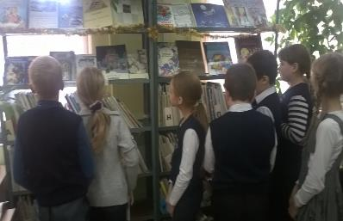
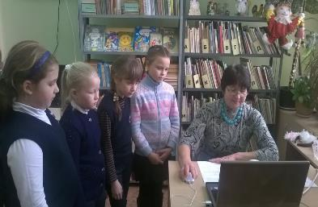
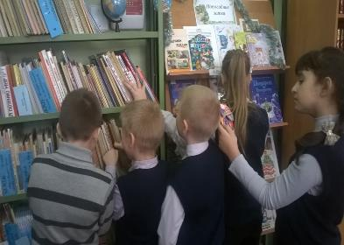
В библиотеке №15 узнаем больше о летных войсках и о знаменитых
летчиках

Slide 4
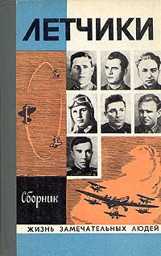
Эти книги
нам рассказали
о многом

Slide 5
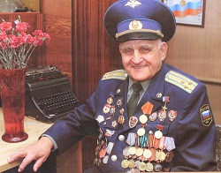
Мы узнали о выдающемся человеке,
герое России
Иване Антоновиче Леонове
Учащиеся 3А класса настолько прониклись его подвигами, что решили –
мы будем представлять на смотре – параде лётные войска

Slide 6
Иван Антонович Леонов — советский военный лётчик, участник Великой Отечественной войны, старший лейтенант, Герой России (1995).
Единственный в мире боевой лётчик, воевавший в небе с ампутированной рукой (занесен в Книгу рекордов Гиннесса).
С 1943 года — в боях Великой Отечественной войны, лётчик-истребитель. К середине июля 1943 года на счету И. А. Леонова было 50 боевых вылетов, 5 сбитых самолётов противника. При выполнении воздушной разведки самолёт лейтенанта И. А. Леонова был сбит. Пилот получил тяжёлое ранение левого плечевого суставa, повлекшее ампутацию верхней конечности. С протезом совершил более 60 боевых вылетов. В конце 1944 года в полёте был ранен в ногу. В апреле 1946 года уволен в отставку в звании старшего лейтенанта.
Указом Президента РФ за мужество и героизм, проявленные в борьбе с немецко-фашистскими захватчиками в Великой Отечественной войне 1941—1945 годов, старшему лейтенанту в отставке Леонову Ивану Антоновичу присвоено звание Героя Российской Федерации.
Живёт в городе-герое Туле, является членом городского и областного советов ветеранов.
Почётный гражданин города-героя Тулы.
Именем И.А.Леонова названа школа № 70 в городе Тула.
Об уникальной судьбе Ивана Антоновича Леонова написано много статей, снято 3 документальных фильма, с его участием созданы телевизионные программы.

Slide 7
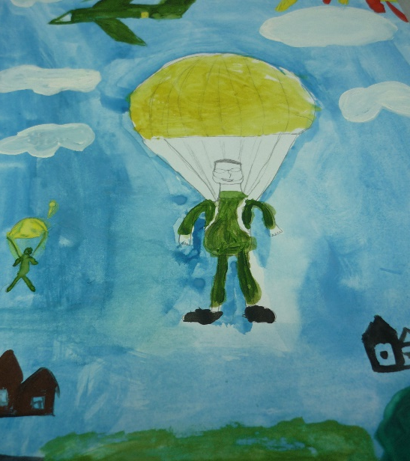
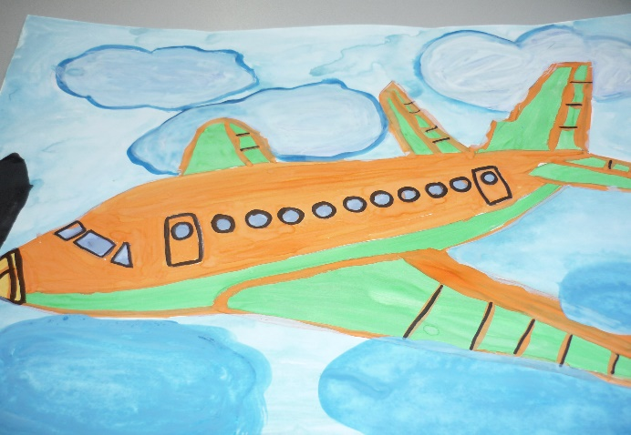
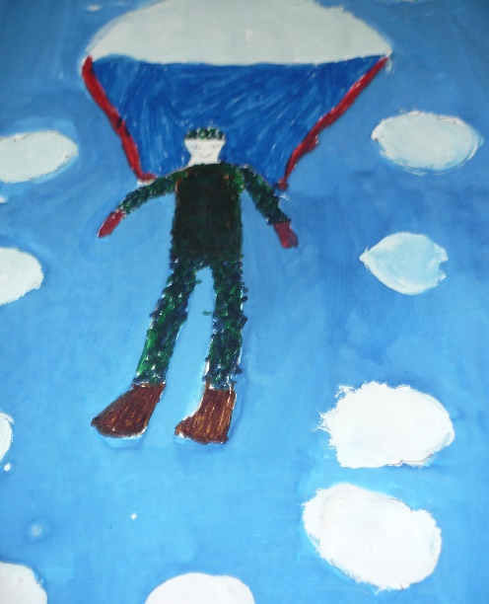
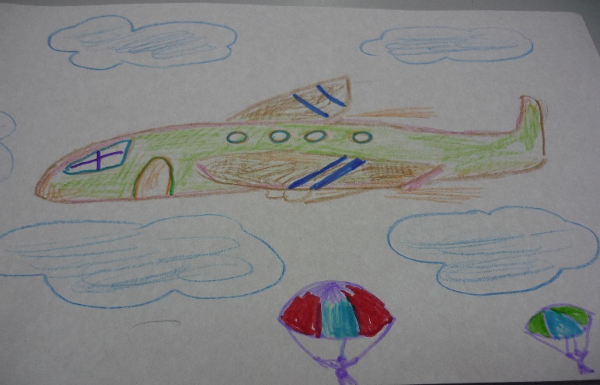
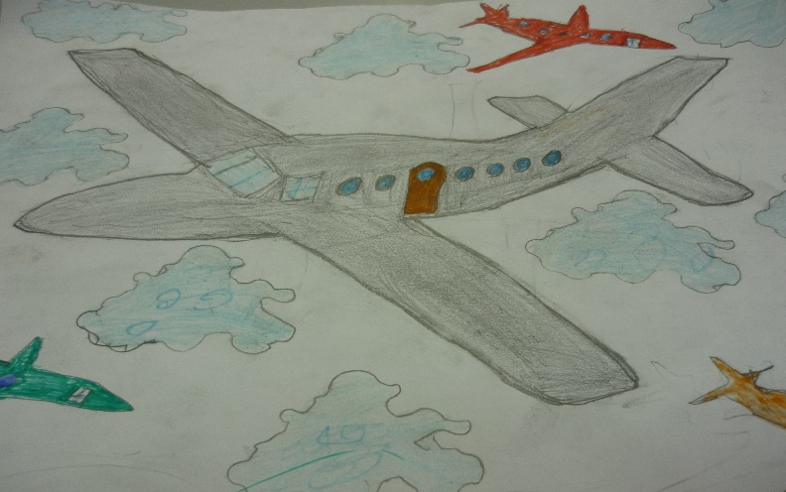
РИСУНКИ УЧАЩИХСЯ 3А КЛАССА О ЛЕТЧИКАХ И ЛЁТНЫХ ВОЙСКАХ

Slide 8
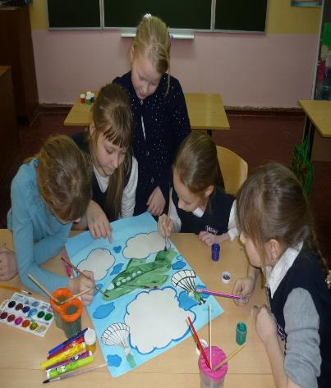
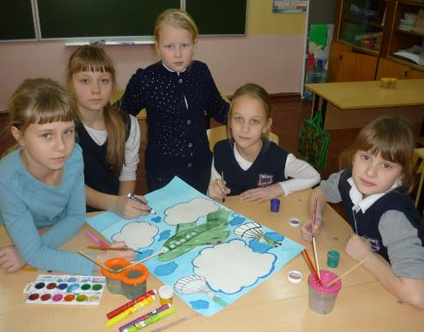
Оформляем БОЕВОЙ ЛИСТОК
НАША РЕДКОЛЛЕГИЯ

Slide 9
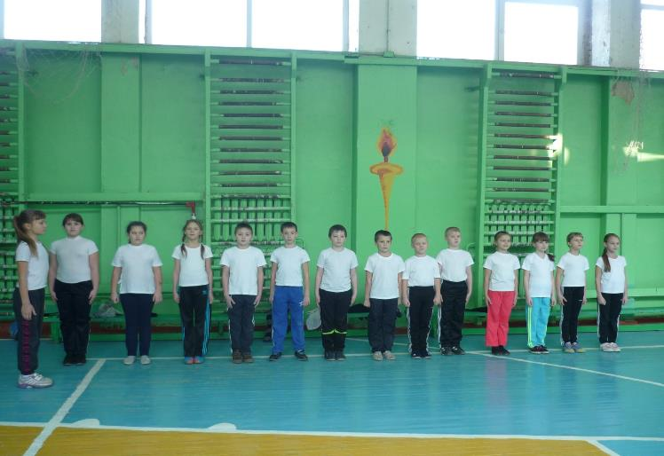
«Отряд, равняйсь, смирно!»

Slide 10
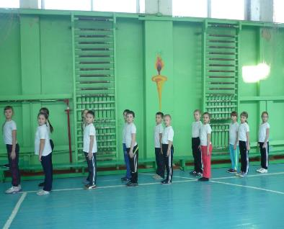
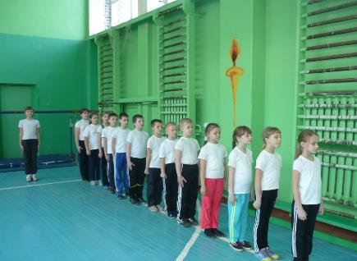
СТРОЕВАЯ ПОДГОТОВКА
Готовы к движению строем
«Отряд, налево!»

Slide 11
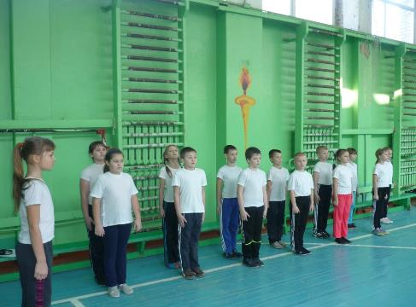
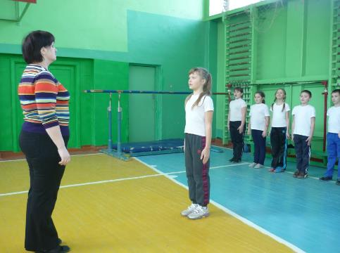
Учимся выполнять команды
Сдача рапорта
«Отряд, в две шеренги стройся!»

Slide 12
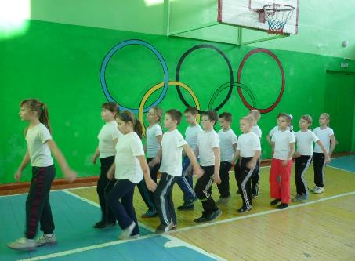
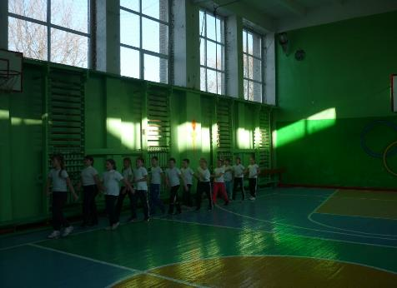
«Мы рождены, чтоб сказку сделать
былью…»
Раз,два!
Три,четыре!
Три,четыре!
Раз,два!
Кто шагает дружно в ряд?
- Юных летчиков отряд!

Slide 13
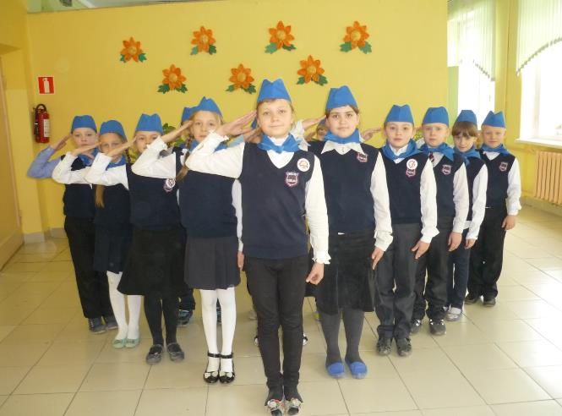
Юнармейский отряд школы №62 «Лётчики»
к смотру – параду готов!

